Slide 1
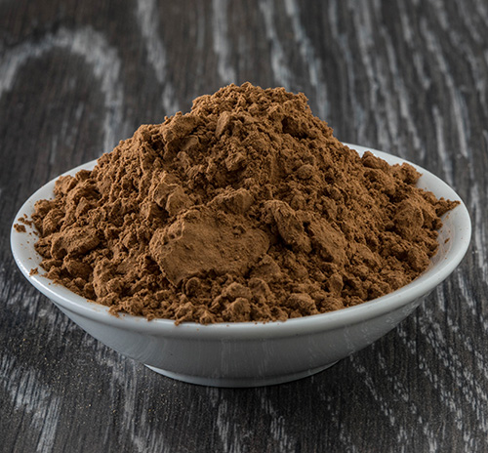
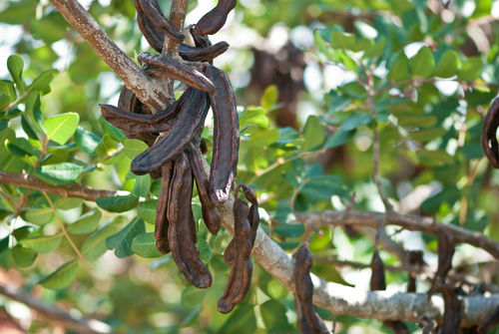
ΤΟ ΧΑΡΟΥΠΙ
Νικόλας Ζαφειρέλλης
Παναγιώτης Ζαφειρέλλης
Στράτος Βαλιωτής
Γιάννης Κορρές
Ασπιώτης Μπάμπης

Slide 2
Περιεχόμενα
Διατροφικές ιδιότητες του χαρουπιού……………………………………………….............................................
Σοκολατάκια χαρουπιού (συνταγή)………………………………………………………………………………………………
Πηγές…………………………………………………………………………………………………………………………………………….

Slide 3
ΔΙΑΤΡΟΦΙΚΕΣ ΙΔΙΟΤΗΤΕΣ ΧΑΡΟΥΠΙΟΥ (1)
Το αλεύρι από φύτρο χαρουπιού περιέχει:
Φυτικές ίνες, λιγνίνη και κυτταρίνη σε ποσοστό περίπου 10-12%.
Αντιοξειδωτικές πολυφαινόλες, τανίνες, και τερπένια.
Σάκχαρα σε αναλογία περίπου 50% εκ των οποίων το μεγαλύτερο ποσοστό είναι σταφυλοσάκχαρο και λόγω αυτού έχει γλυκιά γεύση.
Λίπος από 4,7% έως 5,7% (αν υπολογισθεί σε αλεύρι χαρουπιών ως έχει και όχι επί ξηρού προϊόντος).
Πρωτεΐνες σε ποσοστό περίπου 55-62% και αποτελεί καλή
Πηγή αμινοξέων (γλουταμινικό οξύ, αργινίνη και ασπαραγινικό οξύ). Για αυτόν τον λόγο μπορεί να καταναλωθεί ιδιαίτερα σε περιόδους νηστείας ή έντονης άσκησης.
Βιταμίνες του συμπλέγματος Β.
Λίγες θερμίδες: 180 θερμίδες στα 100 γραμμάρια καθαρού αλευριού από χαρούπι
Να σημειωθεί ότι το χαρούπι δεν περιέχει καφεΐνη κι έτσι είναι κατάλληλο για παραγωγή προϊόντων χωρίς καφεΐνη και θειοβρωμίνη. Επίσης δεν περιέχει γλουτένη. Ενώ η γλουτένη είναι η κύρια πρωτεΐνη στο σιτάρι, στη σίκαλη και στο κριθάρι, απουσιάζει από το χαρούπι.

Slide 4
ΔΙΑΤΡΟΦΙΚΕΣ ΙΔΙΟΤΗΤΕΣ ΧΑΡΟΥΠΙΟΥ (2)
Το χαρούπι περιέχει βιταμίνες A, β-καροτένιο (προστάδιο της βιταμίνης Α) B1, B2, B3, D και E. Περιέχει κάλιο, μαγνήσιο, ασβέστιο, φώσφορο, σίδηρο, μαγγάνιο, χαλκό, χρώμιο και νικέλιο. Είναι πλούσιο σε φώσφορο και ασβέστιο.
Τα χαρούπια περιέχουν 350 mg ασβεστίου ανά 100 γραμμάρια (το φύτρο περιέχει πάνω από 600 mg ασβεστίου). Συγκριτικά, το γάλα, περιέχει 120-130 mg ασβεστίου ανά 100 γραμμάρια. Είναι σημαντικό ότι τα χαρούπια δεν περιέχουν οξαλικό οξύ το οποίο τείνει να μειώνει την ικανότητα του σώματος να αφομοιώσει το ασβέστιο.

Slide 5
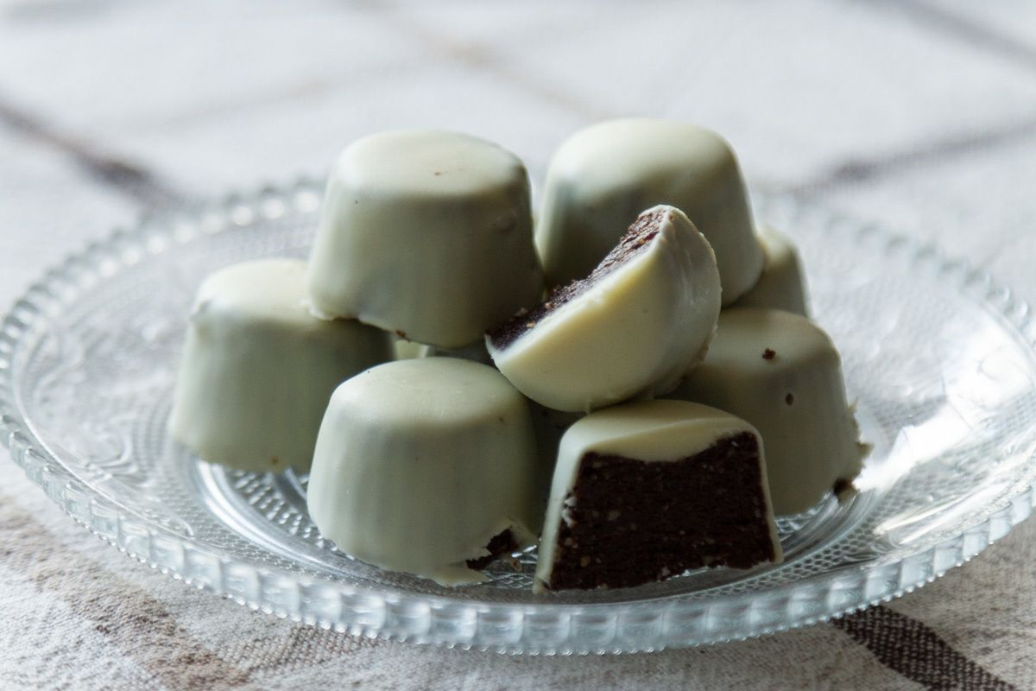
ΣΟΚΟΛΑΤΑΚΙΑ ΧΑΡΟΥΠΙΟΥ (1) (Άκης Πετρετζίκης)
Υλικά
50 γρ. φουντούκια
3 κ.σ. χαρουπάλευρο
1 κ.σ. ταχίνι
2 κ.σ. μέλι
150 γρ. κουβερτούρα λευκή

Slide 6
ΣΟΚΟΛΑΤΑΚΙΑ ΧΑΡΟΥΠΙΟΥ (2) (Άκης Πετρετζίκης)
Εκτέλεση
Βάζουμε όλα τα υλικά εκτός από τη λευκή σοκολάτα στο μούλτι και χτυπάμε μέχρι να γίνουν μία ομοιόμορφη μάζα
Τα μοιράζουμε σε ειδική φόρμα σιλικόνης για σοκολατάκια αλλιώς αν δεν έχουμε τα βάζουμε σε παγοκυψέλες σιλικόνης ή αλλιώς πλάθουμε μικρά μπαλάκια με τα χέρια μας.
Τοποθετούμε στο ψυγείο για 1 ώρα να σφίξουνε.
Σε μπεν μαρί βάζουμε τη λευκή σοκολάτα να λιώσει.
Περνάμε τα σοκολατάκια μας μέσα στη σοκολάτα και τα αφήνουμε σε μία σχάρα για να φύγει η περιττή σοκολάτα.
Βγάζουμε με προσοχή από τη σχάρα και τοποθετούμε στο ψυγείο για περίπου 1 ώρα να κρυώσουν και να σφίξουν.

Slide 7
Πηγές
https://www.healthyliving.gr/2019/06/16/xaroupi-idiothtes-9-asvestio/
https://akispetretzikis.com/recipe/2168/sokolatakia-charoypioy

